Slide 1




什么是模拟联合国

Slide 2
招新宣讲
The Preach of Recruiting newcomers
2020.8.31

Slide 3

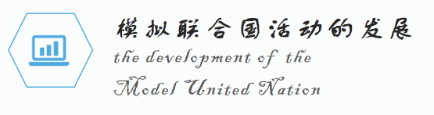


宣讲环节

Slide 4
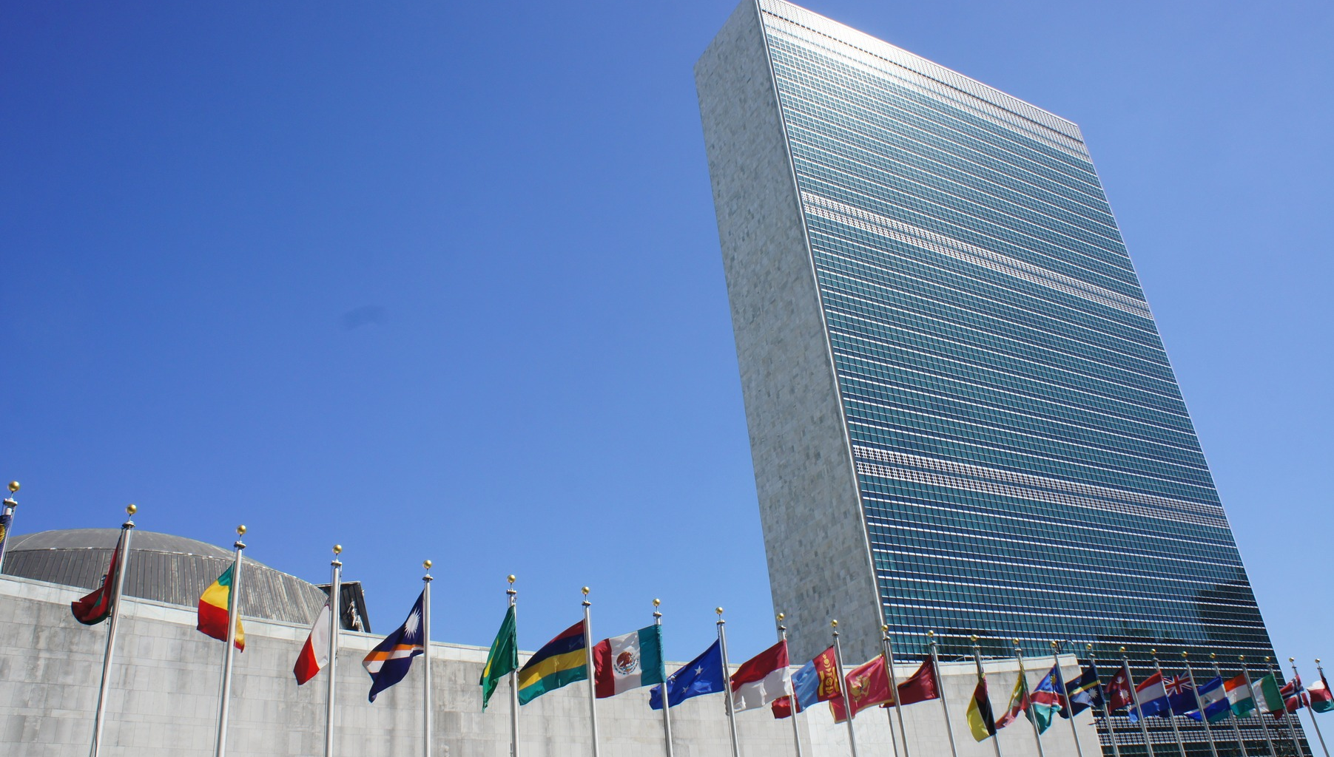
模联的概念
01
单击此处添加副标题内容

Slide 5

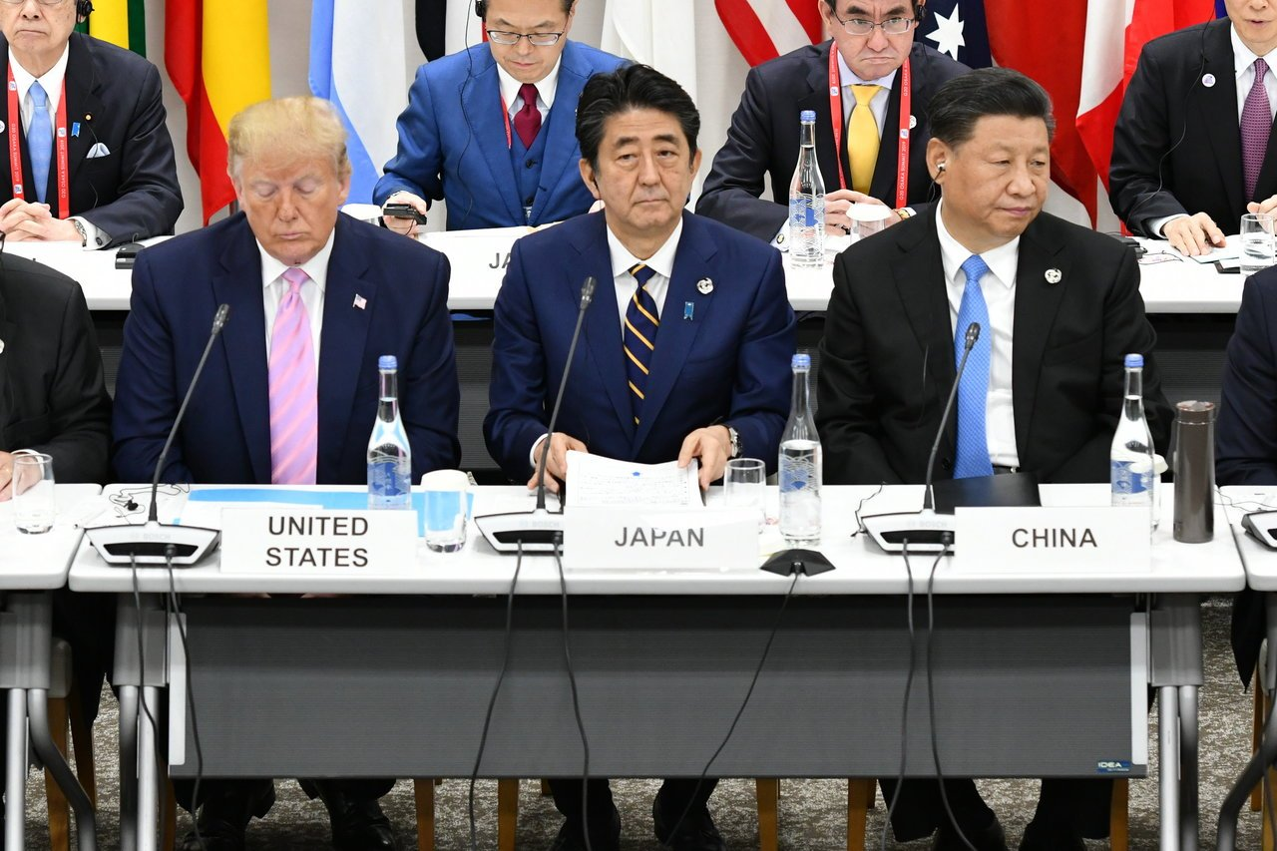
模联的概念
真正的联大会场
模拟联合国现场

Slide 6
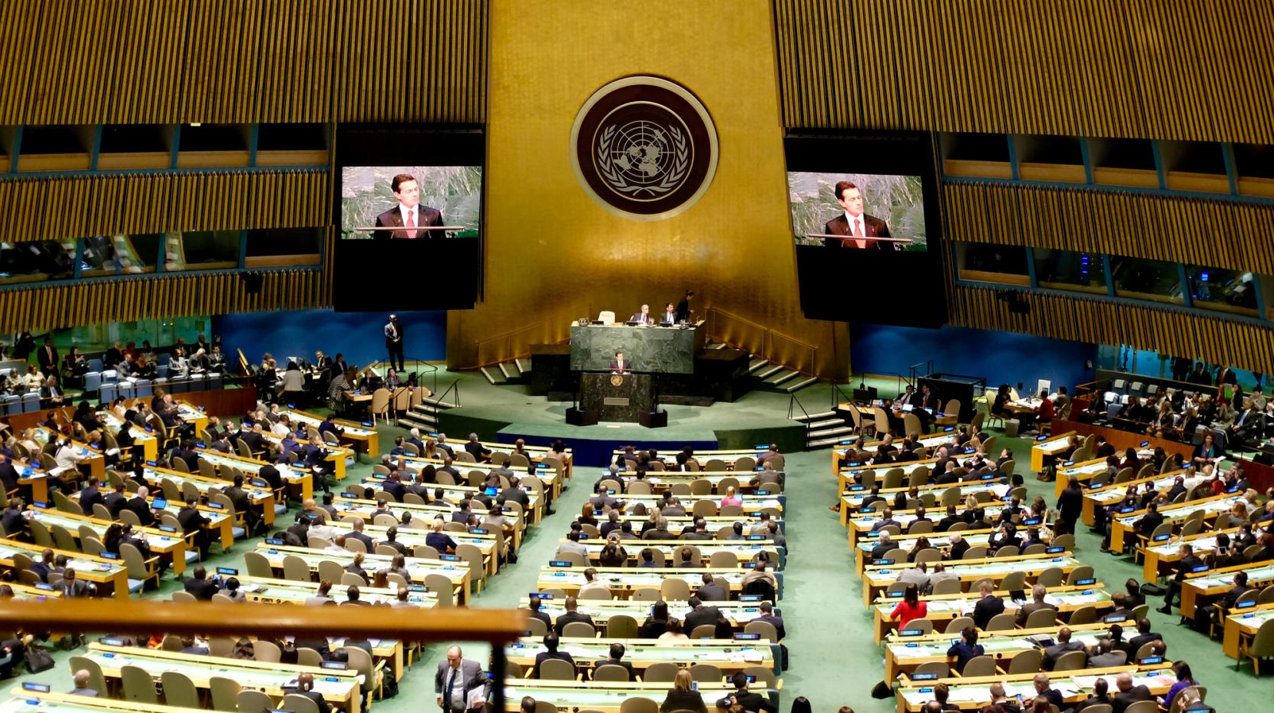
模联的发展
02
d
单击此处添加副标题内容

Slide 7
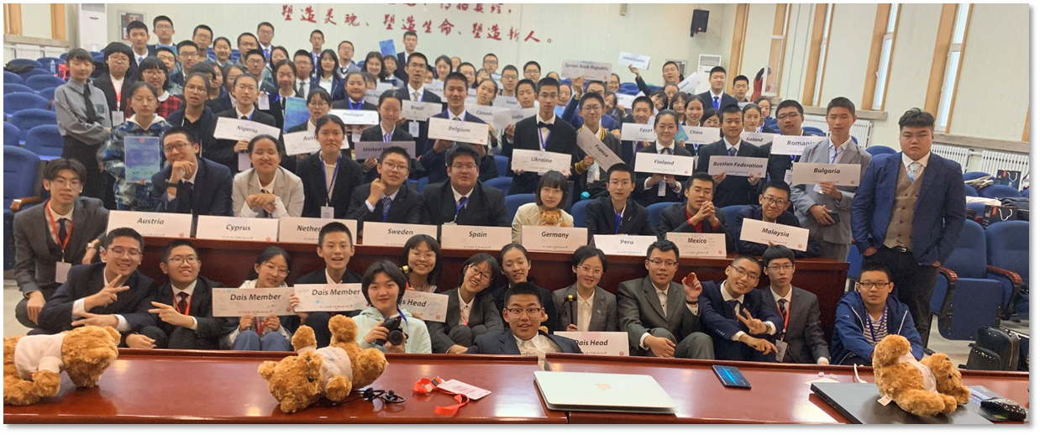
哈三中模联的发展
According to McClintock, a 15th Century
哈三中模拟联合国成立于2003年，
以雄厚的学术基础、
创新意识和领导能力
而享有盛誉。

Slide 8
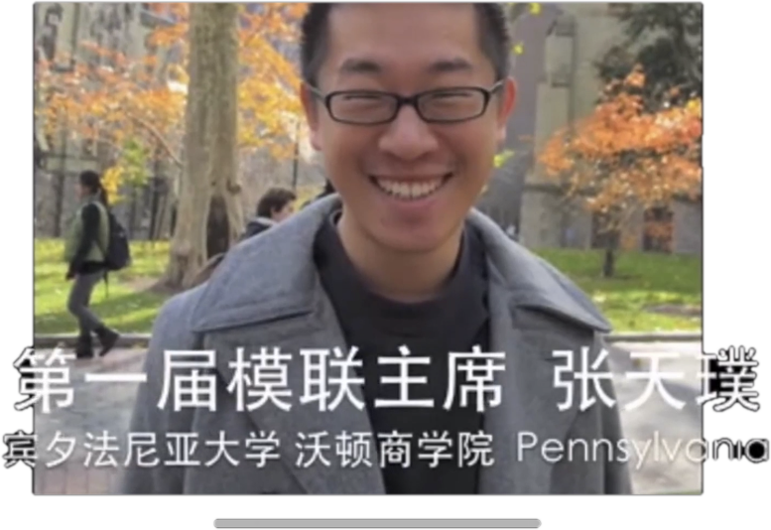
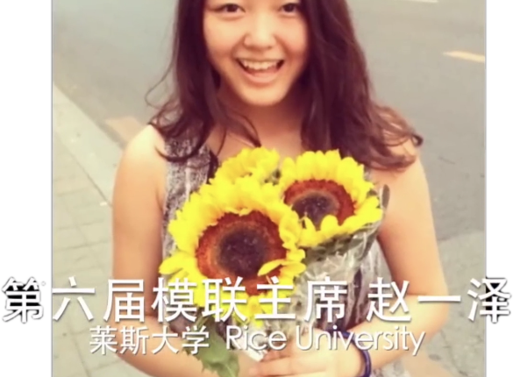
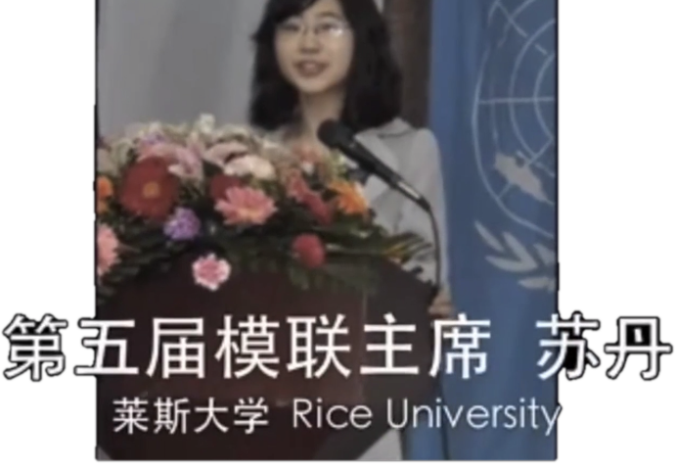
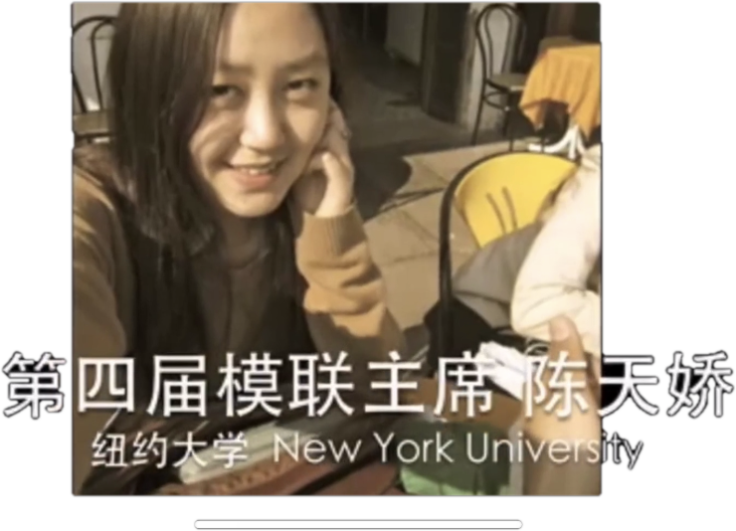
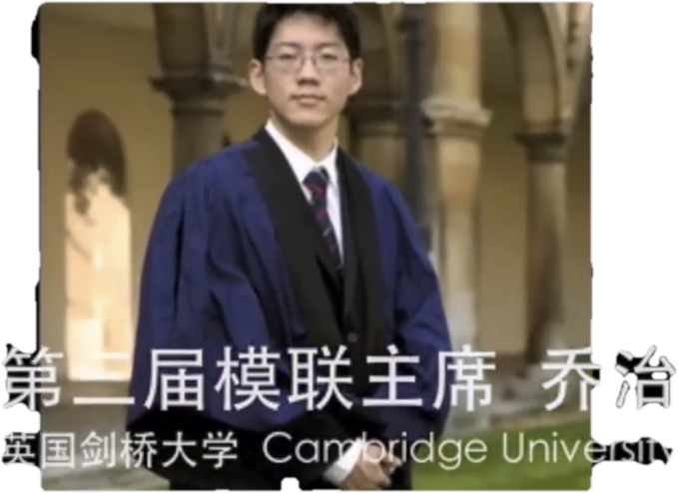
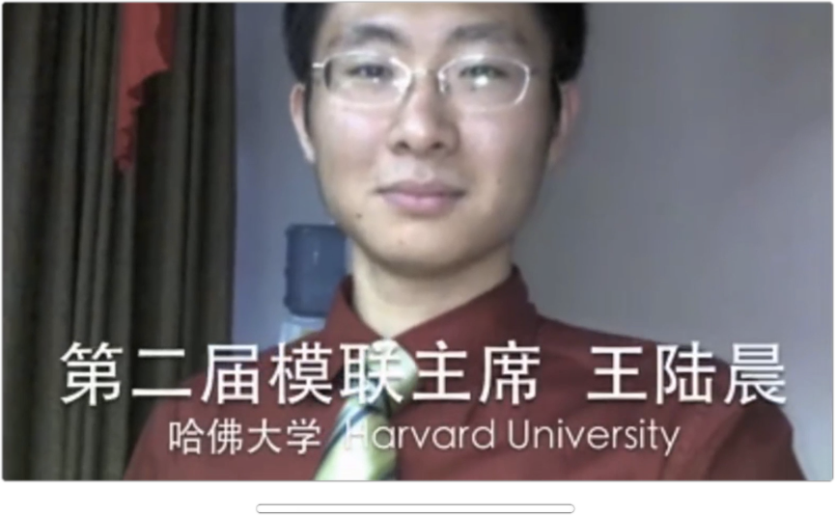
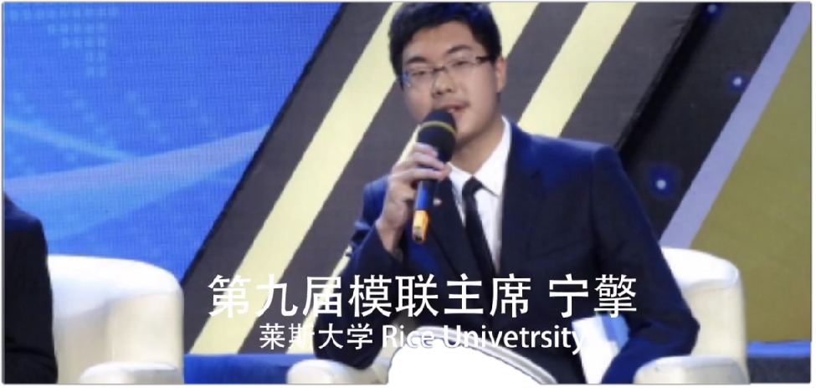
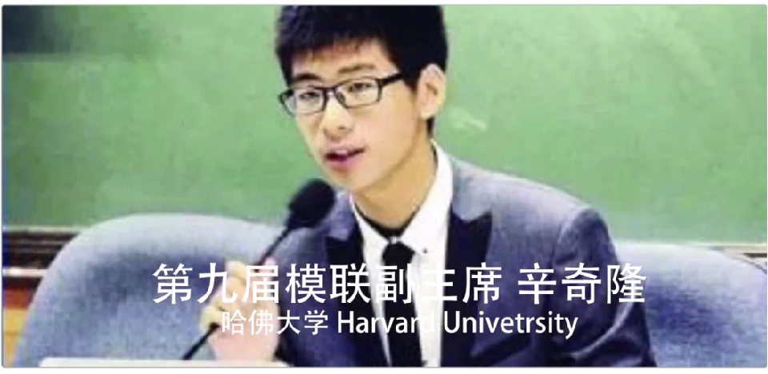
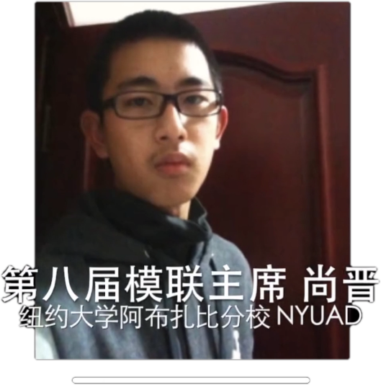
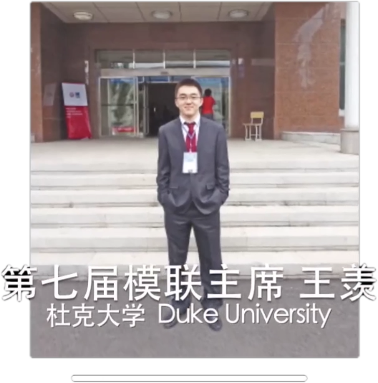
It has trained numerous MUNers, who are spoken highly of for their lofty aspirations and talents, holding firm to their dream as a MUNer, and striving for our future.
曾经的三中模联人，现在或许是哈佛人，是剑桥学霸，是芝加哥大学的学者，但毫无疑问的是，他们仍在世界各处为他们曾经兼济天下的理想不断拼搏，创造未来。

Slide 9
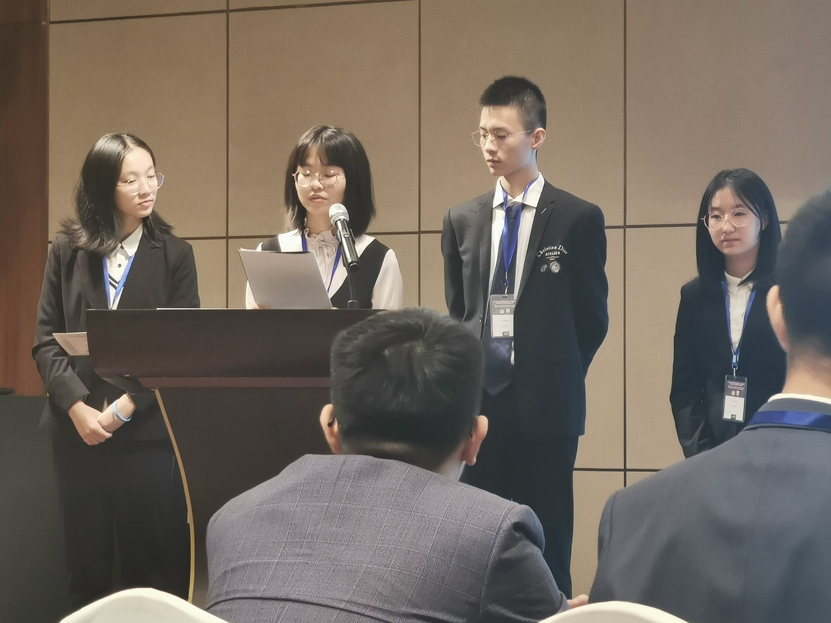
参加模联的益处
03
2018级哈三中主席团在2019年东北会上

Slide 10
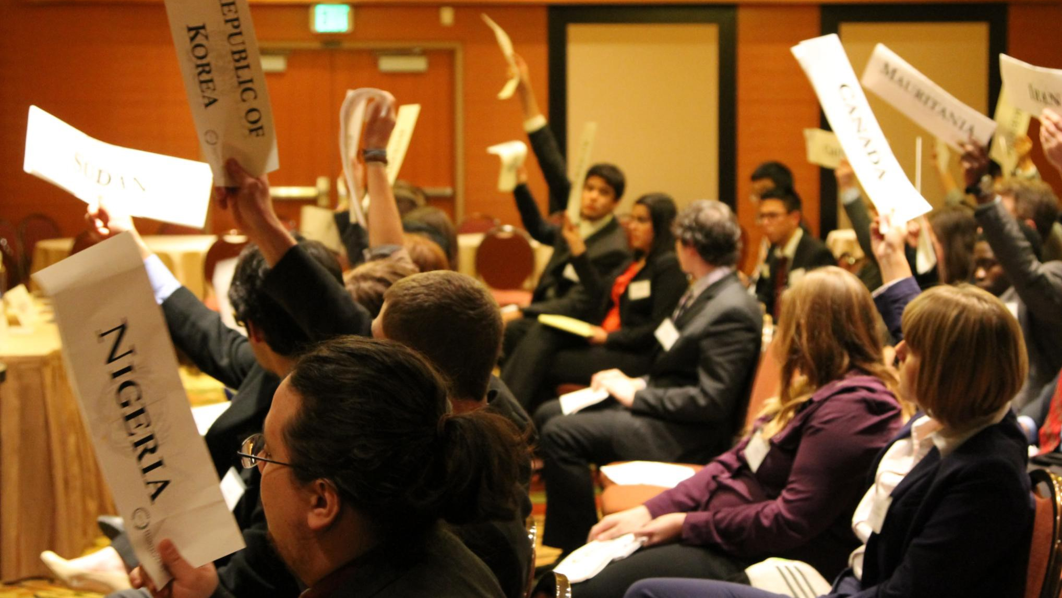
会议流程介绍
04

Slide 11

会议流程介绍短片

Slide 12
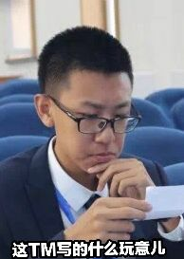
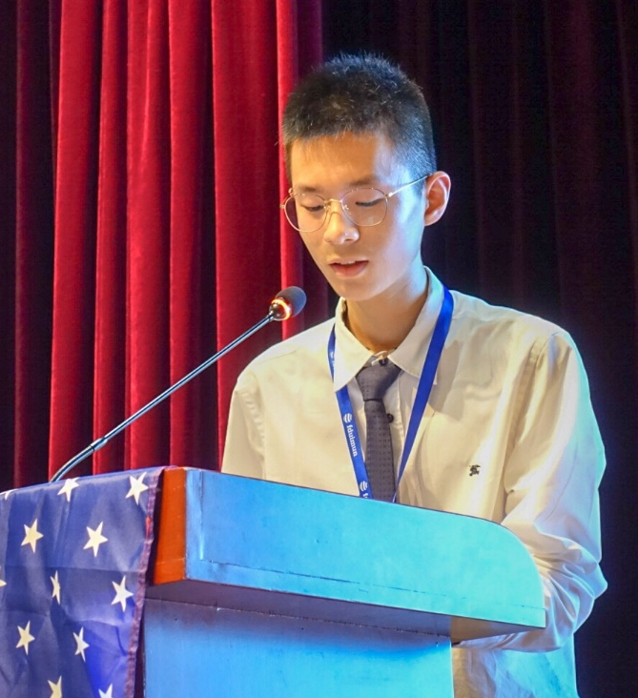
PAGE
会期内代表们私下沟通的方式是通过传小纸条（PAGE）的方式完成的，但同时要注意自己的handwriting和自己的表述，否则就会出现……

Slide 13

LOGO
单击此处添加大标题内容
单击此处输入你的正文，文字是您思想的提炼，为了最终演示发布的良好效果，请尽量言简意赅的阐述观点；根据需要可酌情增减文字…

Slide 14
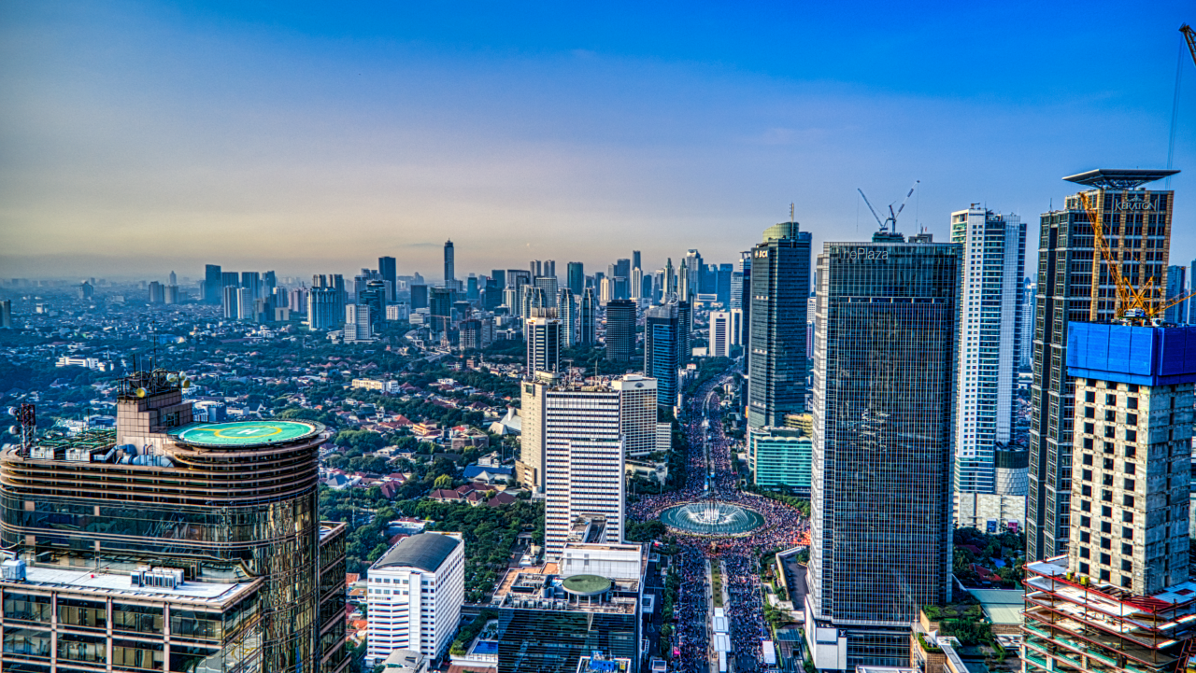
单击此处
添加大标题内容
单击此处输入你的正文，文字是您思想的提炼，为了最终演示发布的良好效果，请尽量言简意赅的阐述观点；根据需要可酌情增减文字，以便观者可以准确理解您所传达的信息。您的正文已经简明扼要，但信息却错综复杂，需要用更多的文字来表述；但请您尽可能提炼思想的精髓……

Slide 15

单击此处添加大标题
单击此处输入你的正文，文字是您思想的提炼，为了最终演示发布的良好效果，请尽量言简意赅的阐述观点；根据需要可酌情增减文字，以便观者可以准确理解您所传达的信息。

Slide 16
LOGO
单击此处添加大标题内容
单击此处添加文本具体内容
单击此处添加文本具体内容
单击此处添加文本具体内容
单击此处输入你的正文，文字是您思想的提炼，为了最终演示发布的良好效果，请尽量言简意赅的阐述观点；根据需要可酌情增减文字…
单击此处添加文本具体内容
单击此处添加文本具体内容

Slide 17

单击此处添加标题
单击此处添加文本具体内容
单击此处添加文本具体内容
单击此处添加文本具体内容
单击此处添加文本具体内容
添加标题
添加标题
添加标题
添加标题

Slide 18
LOGO
单击此处添加大标题内容
单击此处添加标题
单击此处添加文本具体内容，简明扼要的阐述您的观点。
单击此处添加标题
单击此处添加标题
单击此处添加文本具体内容，简明扼要的阐述您的观点。
单击此处添加文本具体内容，简明扼要的阐述您的观点。
单击此处添加标题
单击此处输入你的正文，文字是您思想的提炼，为了最终演示发布的良好效果，请尽量言简意赅的阐述观点；根据需要可酌情增减文字…
单击此处添加文本具体内容，简明扼要的阐述您的观点。
单击此处添加标题
单击此处添加文本具体内容，简明扼要的阐述您的观点。

Slide 19



单击此处添加大标题
单击此处添加小标题
单击此处输入你的正文，文字是您思想的提炼，为了最终演示发布的良好效果，请尽量言简意赅的阐述观点。
您的正文已经简明扼要，字字珠玑，请您尽可能提炼思想的精髓，否则容易造成观者的阅读压力，适得其反。

Slide 20
单击此处添加大标题
55%
添加小标题
单击添加小标题
单击此处输入你的正文
单击此处输入你的正文，文字是您思想的提炼，为了最终演示发布的良好效果，请尽量言简意赅的阐述观点；根据需要可酌情增减文字，以便观者可以准确理解您所传达的信息。
添加小标题
60%
单击此处输入你的正文

Slide 21
QQ Group：1140131458

Slide 22
THANKS
单击此处添加副标题内容

